Slide 1
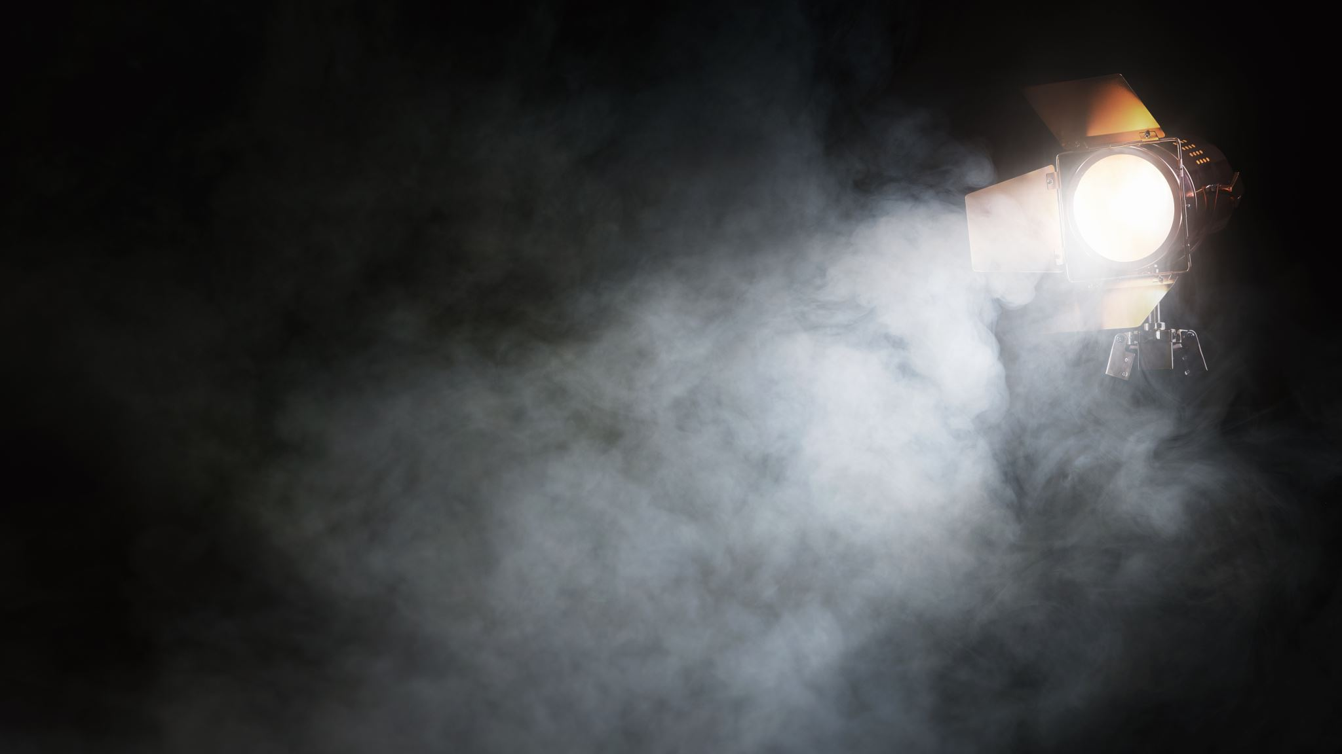
FILM GLADIÁTOR
JAN FORMÁNEK

Slide 2
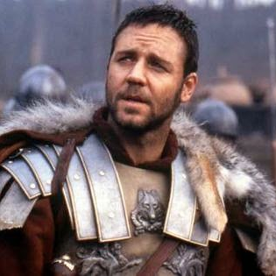
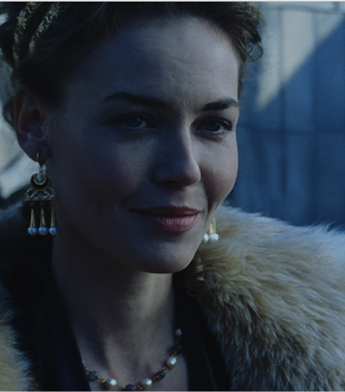
Rok výroby: 2000
REŽIE: RIDLEY SCOTT
COMMODUS
JOAQUIN PHOENIX
lucilla
connie nielsen
MAXIMUS DECIMUS MERIDIUS
JOAQUIN PHOENIX

Slide 3
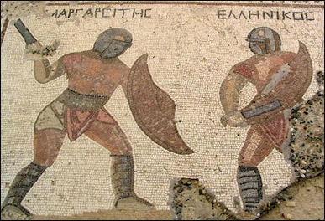
Děj Filmu
Hlavní postava Maximus Decimus je oddaný vojevůdce, který stojí pevně za svým císařem. Císař Markus Aurelius chce, aby se stal Maximus jeho následníkem místo jeho syna Commoda. Tomu se pochopitelně toto přání nelíbí, otce zardousí a vraždu zastírá přirozenou smrtí. Sám se jmenuje císařem. Maximus ho však odmítne následovat, za což je odsouzen k smrti. Vlastní popravu se mu podaří překazit, ale svou rodinu zachránit nestihne. Zdrcen nad smrtí svých nejbližších, upadne v bezvědomí. Najde ho pocestný a prodá ho do gladiátorského otroctví. Maximus je velice úspěšný a neporazitelný gladiátor. Svou identitu skrývá, protože jeho největším cílem je zabít Císaře - Commoda, aby pomstil svoji rodinu. Když ho však Císař odhalí, vyhlásí mu otevřený boj. Dále už se na film podívejte sami.

Slide 4
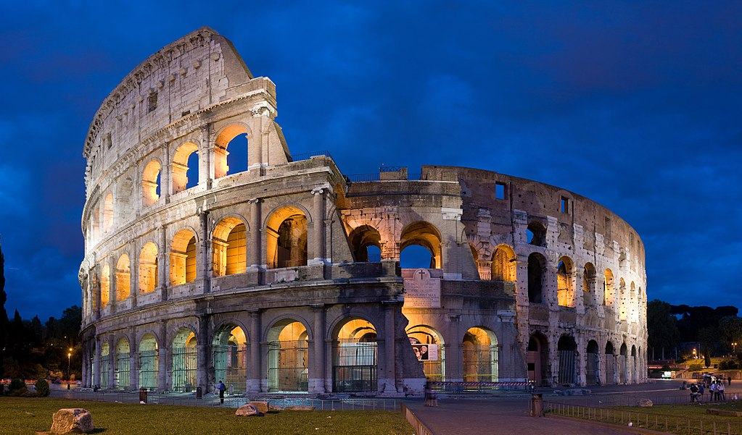
Proč film zhlédnout?
Mě se osobně film líbil, protože výstižně popisuje tehdejší dobu, je akční a zároveň se z něj dozvíte zajímavosti o fungování tehdejší společnosti.
.
Menší mínusy:
Film je občas celkem drsný a krvavý (taková však byla doba), někdy se v něm mluví vulgárně.
Moje hodnocení-97%
Hodnocení csfd.cz-88%
Tato fotka od autora Neznámý autor s licencí CC BY-SA

Slide 5
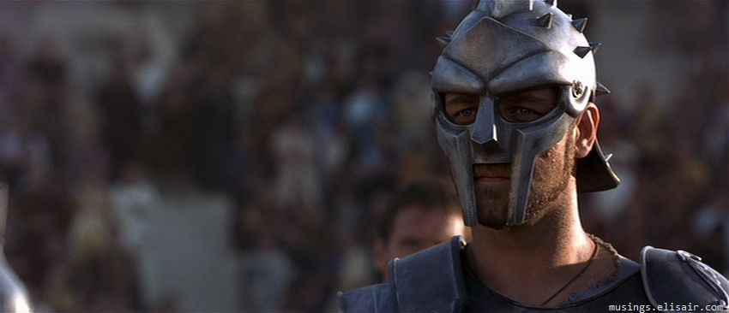
Je film pouhá fikce?
Fikce je ve filmu minimum a určitě mu na kvalitě neubírá. Jsou to pouze malé odchylky od skutečnosti, co se dají odpustit
Např. Marcus Aurelius nezemřel na zardoušení, ale na mor.
Císař Commodus zemřel na uškrcení atletem Narcissem.
Některé zbraně v gladiátorský zápasech by spolu nemohly soupeřit.
Gladiátorské masky použité ve filmu byly až z pozdější doby.

Slide 6
ZDROJE
Gladiátor (film) - Wikipedie
Gladiátor (2000)-Full Cast, Crew
URČITĚ SE NA FILM PODÍVEJTE I VY

